Slide 1
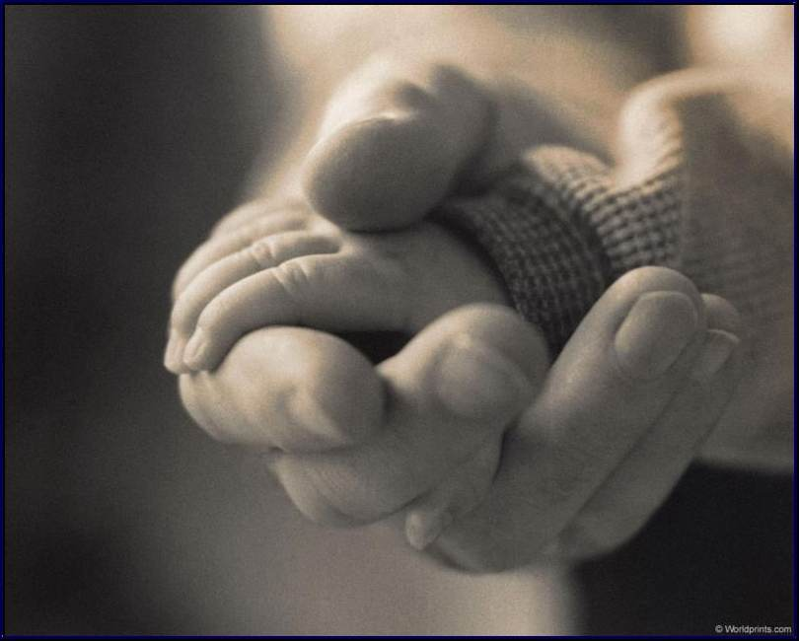
回歸你身邊

Slide 2
你誠然擔我憂患，背負了我的苦痛。
是你為我過犯受害，為我罪孽壓傷。

Slide 3
回歸耶穌的身邊、愛的身邊，
絕望罪人，得見你面，
寂寞路上你伴我旁邊。

Slide 4
回歸耶穌的身邊、愛的身邊，
我是罪人，得見你面，
但願現在活著每天為你。

